Slide 1
第7章上机
表单验证的高级特效

Slide 2
相关回顾
怎样在Javascript中声明数组？
Javascript中支持二维数组吗？
怎样动态添加下拉列表框选项？
Notes:
s

Slide 3
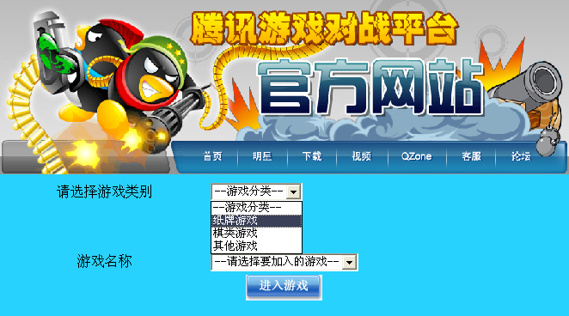
上机目标
制作游戏类别与游戏名称级联特效
制作国际与地区城市级联特效
教员讲解上机目标

Slide 4
训练技能点
会使用下拉列表框的属性和事件的实际应用
会使用下拉列表框控件实现省市级联功能
会使用数组优化省市级联功能

Slide 5

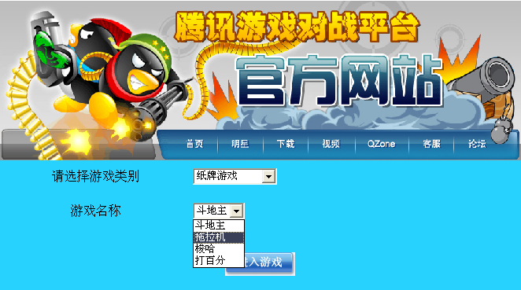
阶段1
训练要点：
  下拉列表框的options属性
  动态添加option
需求说明：
  使用条件语句判断添加的内容
选择一个游戏类别
某一类别下的游戏名称
讲解需求说明
Notes:
讲解要点：
假定该系统的数据库设计需要两张表：帐户信息表(bank)存放帐户的信息，
交易信息表(transInfo)存放每次的交易信息。
演示：“示例1：为什么需要触发器.sql”，演示时请设置为较大字体，
以便后排的学员能看清演示的结果。
提问学员：上述结果有什么错误？您一定发现了，当张三取钱200元时，虽然交易信息表(transInfo)中保存了取钱200元的交易信息，但帐户表(bank)中的余额仍是1000，没有自动跟随修改。显然，我们应该根据交易类型是“支取”还是“存入”，自动减少或增加帐户表中的余额。而且，它还应该具有事务的特征：一旦交易失败，余额修改也应该自动取消 。
提问学员：如何解决呢？这种特殊的业务规则使用普通约束行吗 ？
答案显然是否定的 。
使用事务行吗？事务能保证一旦交易失败，余额修改也自动取消。但实现不了自动修改的触发功能 。
最优的解决方案就是采用触发器，它是一种特殊的存储过程，并且也具有事务的功能。它能多表之间执行特殊的业务规则或保持复杂的数据逻辑关系 。

Slide 6

阶段1
实现思路和关键代码：
  添加游戏类别下拉列表框和游戏名称下拉列表框
  在游戏类别列表框中加入列表选项,定义下拉列表的onChang事件
  在onChange事件中，定义若干变量用来存放游戏名称列表的选项值
  通过switch条件判断游戏类别，确定游戏名称的列表选项
  加入游戏名称列表的option选项
参考代码
完成时间：15分钟
讲解实现思路和关键代码
Notes:
讲解要点：
假定该系统的数据库设计需要两张表：帐户信息表(bank)存放帐户的信息，
交易信息表(transInfo)存放每次的交易信息。
演示：“示例1：为什么需要触发器.sql”，演示时请设置为较大字体，
以便后排的学员能看清演示的结果。
提问学员：上述结果有什么错误？您一定发现了，当张三取钱200元时，虽然交易信息表(transInfo)中保存了取钱200元的交易信息，但帐户表(bank)中的余额仍是1000，没有自动跟随修改。显然，我们应该根据交易类型是“支取”还是“存入”，自动减少或增加帐户表中的余额。而且，它还应该具有事务的特征：一旦交易失败，余额修改也应该自动取消 。
提问学员：如何解决呢？这种特殊的业务规则使用普通约束行吗 ？
答案显然是否定的 。
使用事务行吗？事务能保证一旦交易失败，余额修改也自动取消。但实现不了自动修改的触发功能 。
最优的解决方案就是采用触发器，它是一种特殊的存储过程，并且也具有事务的功能。它能多表之间执行特殊的业务规则或保持复杂的数据逻辑关系 。

Slide 7

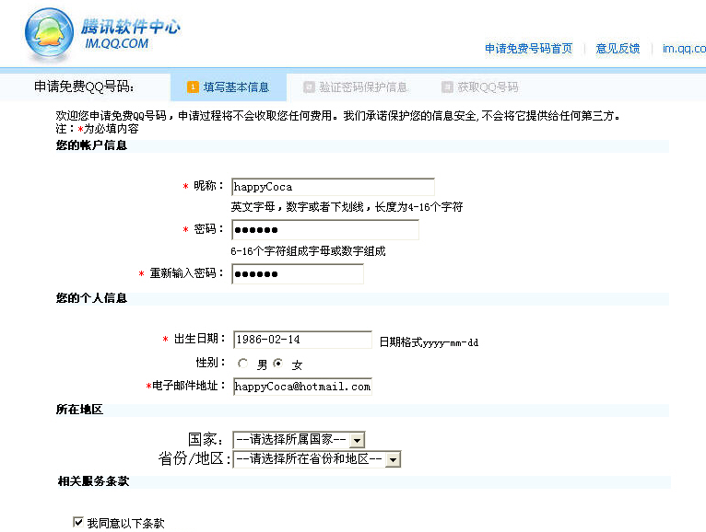
阶段2
参考代码
需求说明：
  制作国家和地区城市的级联功能
选择一个国家，将级联显示该国家的主要城市
完成时间：15分钟

Slide 8
阶段2
常见调试问题及解决办法
代码规范问题
共性问题集中讲解
Notes:
讲解要点：
假定该系统的数据库设计需要两张表：帐户信息表(bank)存放帐户的信息，
交易信息表(transInfo)存放每次的交易信息。
演示：“示例1：为什么需要触发器.sql”，演示时请设置为较大字体，
以便后排的学员能看清演示的结果。
提问学员：上述结果有什么错误？您一定发现了，当张三取钱200元时，虽然交易信息表(transInfo)中保存了取钱200元的交易信息，但帐户表(bank)中的余额仍是1000，没有自动跟随修改。显然，我们应该根据交易类型是“支取”还是“存入”，自动减少或增加帐户表中的余额。而且，它还应该具有事务的特征：一旦交易失败，余额修改也应该自动取消 。
提问学员：如何解决呢？这种特殊的业务规则使用普通约束行吗 ？
答案显然是否定的 。
使用事务行吗？事务能保证一旦交易失败，余额修改也自动取消。但实现不了自动修改的触发功能 。
最优的解决方案就是采用触发器，它是一种特殊的存储过程，并且也具有事务的功能。它能多表之间执行特殊的业务规则或保持复杂的数据逻辑关系 。

Slide 9
阶段3
训练要点：
  Array( )数组的使用
需求说明：
  使用数组优化级联功能
  页面使用阶段1的提供的页面
讲解需求说明
Notes:
讲解要点：
假定该系统的数据库设计需要两张表：帐户信息表(bank)存放帐户的信息，
交易信息表(transInfo)存放每次的交易信息。
演示：“示例1：为什么需要触发器.sql”，演示时请设置为较大字体，
以便后排的学员能看清演示的结果。
提问学员：上述结果有什么错误？您一定发现了，当张三取钱200元时，虽然交易信息表(transInfo)中保存了取钱200元的交易信息，但帐户表(bank)中的余额仍是1000，没有自动跟随修改。显然，我们应该根据交易类型是“支取”还是“存入”，自动减少或增加帐户表中的余额。而且，它还应该具有事务的特征：一旦交易失败，余额修改也应该自动取消 。
提问学员：如何解决呢？这种特殊的业务规则使用普通约束行吗 ？
答案显然是否定的 。
使用事务行吗？事务能保证一旦交易失败，余额修改也自动取消。但实现不了自动修改的触发功能 。
最优的解决方案就是采用触发器，它是一种特殊的存储过程，并且也具有事务的功能。它能多表之间执行特殊的业务规则或保持复杂的数据逻辑关系 。

Slide 10
阶段3
实现思路和关键代码：
  定义一个数组用于存放游戏名称
  通过数组索引的方式，创建每个类别对应的游戏数组
  获得游戏类别,选择列表框的索引
  依据类别索引，将与之相同索引的游戏数组循环加入到options组中
参考代码
讲解实现思路和关键代码
完成时间：15分钟
Notes:
讲解要点：
假定该系统的数据库设计需要两张表：帐户信息表(bank)存放帐户的信息，
交易信息表(transInfo)存放每次的交易信息。
演示：“示例1：为什么需要触发器.sql”，演示时请设置为较大字体，
以便后排的学员能看清演示的结果。
提问学员：上述结果有什么错误？您一定发现了，当张三取钱200元时，虽然交易信息表(transInfo)中保存了取钱200元的交易信息，但帐户表(bank)中的余额仍是1000，没有自动跟随修改。显然，我们应该根据交易类型是“支取”还是“存入”，自动减少或增加帐户表中的余额。而且，它还应该具有事务的特征：一旦交易失败，余额修改也应该自动取消 。
提问学员：如何解决呢？这种特殊的业务规则使用普通约束行吗 ？
答案显然是否定的 。
使用事务行吗？事务能保证一旦交易失败，余额修改也自动取消。但实现不了自动修改的触发功能 。
最优的解决方案就是采用触发器，它是一种特殊的存储过程，并且也具有事务的功能。它能多表之间执行特殊的业务规则或保持复杂的数据逻辑关系 。

Slide 11
阶段4
参考代码
需求说明：
  使用数组优化阶段2练习
  页面继续使用阶段2练习的页面
完成时间：15分钟

Slide 12
阶段4
常见调试问题及解决办法
代码规范问题
共性问题集中讲解
Notes:
讲解要点：
假定该系统的数据库设计需要两张表：帐户信息表(bank)存放帐户的信息，
交易信息表(transInfo)存放每次的交易信息。
演示：“示例1：为什么需要触发器.sql”，演示时请设置为较大字体，
以便后排的学员能看清演示的结果。
提问学员：上述结果有什么错误？您一定发现了，当张三取钱200元时，虽然交易信息表(transInfo)中保存了取钱200元的交易信息，但帐户表(bank)中的余额仍是1000，没有自动跟随修改。显然，我们应该根据交易类型是“支取”还是“存入”，自动减少或增加帐户表中的余额。而且，它还应该具有事务的特征：一旦交易失败，余额修改也应该自动取消 。
提问学员：如何解决呢？这种特殊的业务规则使用普通约束行吗 ？
答案显然是否定的 。
使用事务行吗？事务能保证一旦交易失败，余额修改也自动取消。但实现不了自动修改的触发功能 。
最优的解决方案就是采用触发器，它是一种特殊的存储过程，并且也具有事务的功能。它能多表之间执行特殊的业务规则或保持复杂的数据逻辑关系 。

Slide 13
阶段5
训练要点：
  以文字作为数组索引
需求说明：
  页面使用阶段1提供的页面
讲解需求说明

Slide 14
阶段5
参考代码
关键思路和参考代码：
  使用文字作为索引代替数字索引
  将游戏类别列表框中每个option的value都设置成与文字索引相同的值
讲解实现思路和关键代码
完成时间：10分钟
Notes:
讲解要点：
假定该系统的数据库设计需要两张表：帐户信息表(bank)存放帐户的信息，
交易信息表(transInfo)存放每次的交易信息。
演示：“示例1：为什么需要触发器.sql”，演示时请设置为较大字体，
以便后排的学员能看清演示的结果。
提问学员：上述结果有什么错误？您一定发现了，当张三取钱200元时，虽然交易信息表(transInfo)中保存了取钱200元的交易信息，但帐户表(bank)中的余额仍是1000，没有自动跟随修改。显然，我们应该根据交易类型是“支取”还是“存入”，自动减少或增加帐户表中的余额。而且，它还应该具有事务的特征：一旦交易失败，余额修改也应该自动取消 。
提问学员：如何解决呢？这种特殊的业务规则使用普通约束行吗 ？
答案显然是否定的 。
使用事务行吗？事务能保证一旦交易失败，余额修改也自动取消。但实现不了自动修改的触发功能 。
最优的解决方案就是采用触发器，它是一种特殊的存储过程，并且也具有事务的功能。它能多表之间执行特殊的业务规则或保持复杂的数据逻辑关系 。

Slide 15
阶段6
参考代码
需求说明：
  使用文字标识作为数组索引替换阶段4中的数字索引
  将国家列表中各个选项的value修改成与文字标识一 一对应的值
完成时间：10分钟
Notes:
讲解要点：
假定该系统的数据库设计需要两张表：帐户信息表(bank)存放帐户的信息，
交易信息表(transInfo)存放每次的交易信息。
演示：“示例1：为什么需要触发器.sql”，演示时请设置为较大字体，
以便后排的学员能看清演示的结果。
提问学员：上述结果有什么错误？您一定发现了，当张三取钱200元时，虽然交易信息表(transInfo)中保存了取钱200元的交易信息，但帐户表(bank)中的余额仍是1000，没有自动跟随修改。显然，我们应该根据交易类型是“支取”还是“存入”，自动减少或增加帐户表中的余额。而且，它还应该具有事务的特征：一旦交易失败，余额修改也应该自动取消 。
提问学员：如何解决呢？这种特殊的业务规则使用普通约束行吗 ？
答案显然是否定的 。
使用事务行吗？事务能保证一旦交易失败，余额修改也自动取消。但实现不了自动修改的触发功能 。
最优的解决方案就是采用触发器，它是一种特殊的存储过程，并且也具有事务的功能。它能多表之间执行特殊的业务规则或保持复杂的数据逻辑关系 。

Slide 16
总结
总结并布置作业
Notes:
讲解要点：
假定该系统的数据库设计需要两张表：帐户信息表(bank)存放帐户的信息，
交易信息表(transInfo)存放每次的交易信息。
演示：“示例1：为什么需要触发器.sql”，演示时请设置为较大字体，
以便后排的学员能看清演示的结果。
提问学员：上述结果有什么错误？您一定发现了，当张三取钱200元时，虽然交易信息表(transInfo)中保存了取钱200元的交易信息，但帐户表(bank)中的余额仍是1000，没有自动跟随修改。显然，我们应该根据交易类型是“支取”还是“存入”，自动减少或增加帐户表中的余额。而且，它还应该具有事务的特征：一旦交易失败，余额修改也应该自动取消 。
提问学员：如何解决呢？这种特殊的业务规则使用普通约束行吗 ？
答案显然是否定的 。
使用事务行吗？事务能保证一旦交易失败，余额修改也自动取消。但实现不了自动修改的触发功能 。
最优的解决方案就是采用触发器，它是一种特殊的存储过程，并且也具有事务的功能。它能多表之间执行特殊的业务规则或保持复杂的数据逻辑关系 。

Slide 17
